Slide 1
Студент: Кононов Тимофей Александрович Группа: 23П-1 Специальность: 09.02.07 Информационные системы и программирование Руководитель практики: Калинин Арсений Олегович ПМ 04: Сопровождение и обслуживание программного обеспечения компьютерных систем

Slide 2
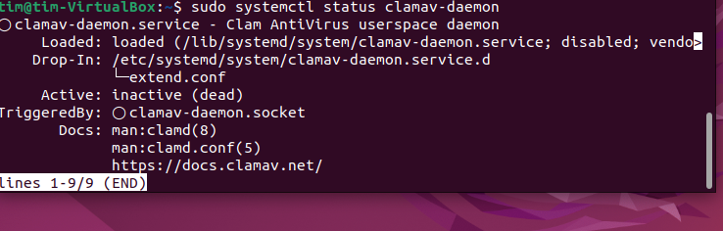
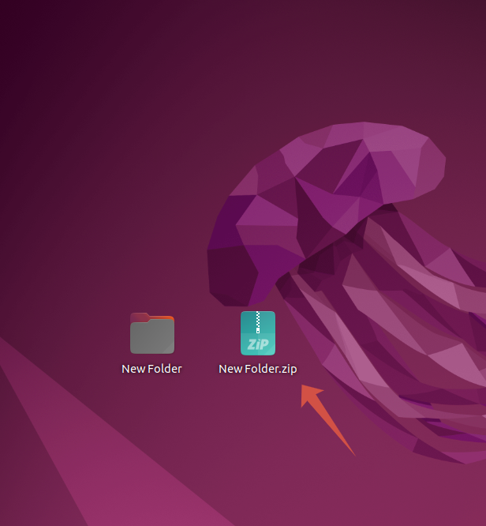
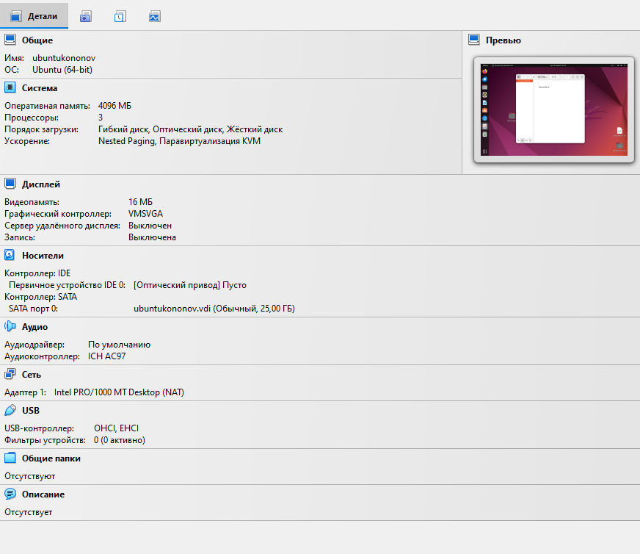
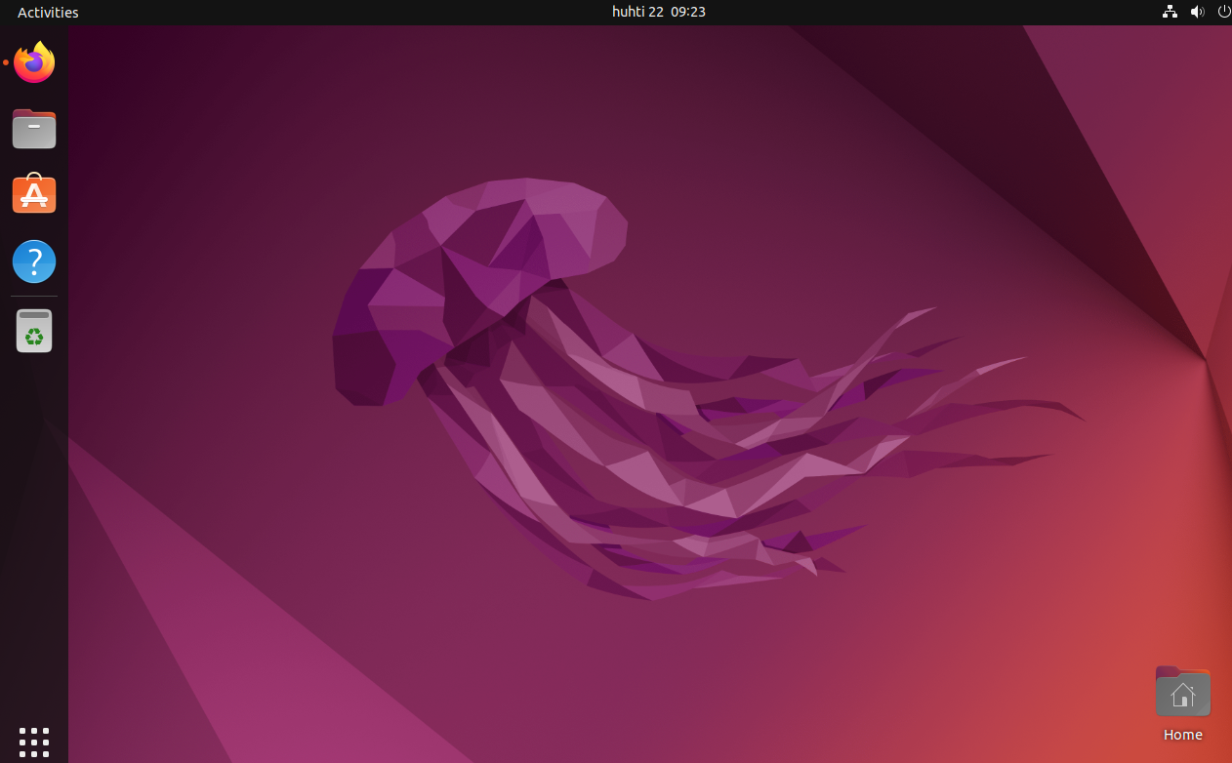
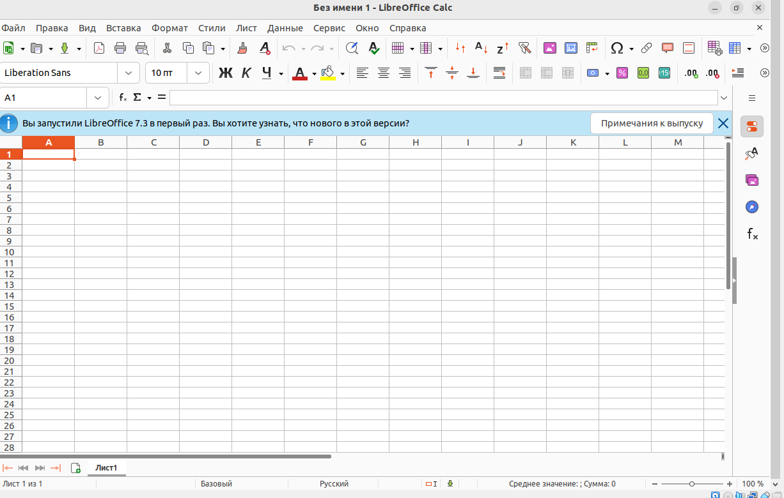
День 1. Настройка виртуальной среды и Ubuntu
VirtualBox + Ubuntu Server
Установил Oracle VirtualBox
Развернул Ubuntu Server, создал пользователя
Установил через терминал:
Антивирус ClamAV
Архиватор 7zip
LibreOffice, Firefox, Evince (PDF)
Результат: Готовая виртуальная машина с Ubuntu и базовым ПО.

Slide 3
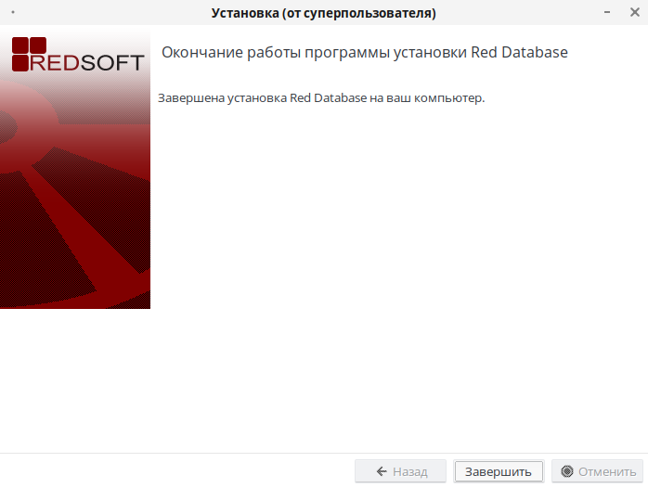
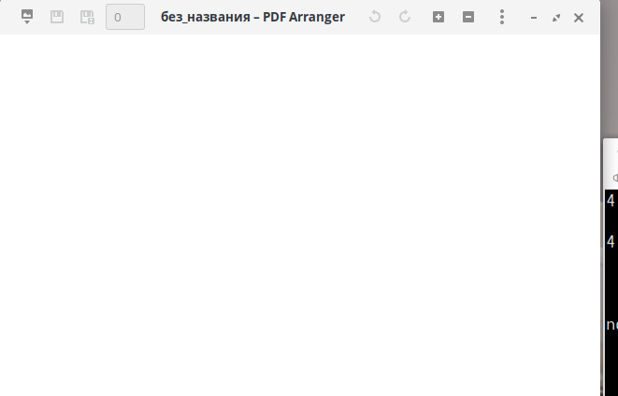
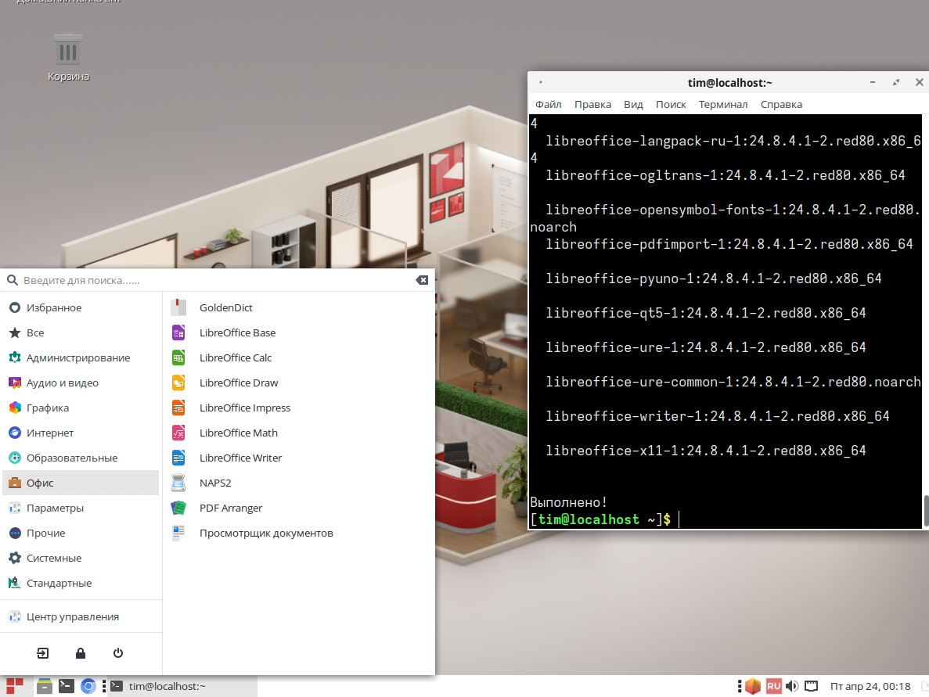
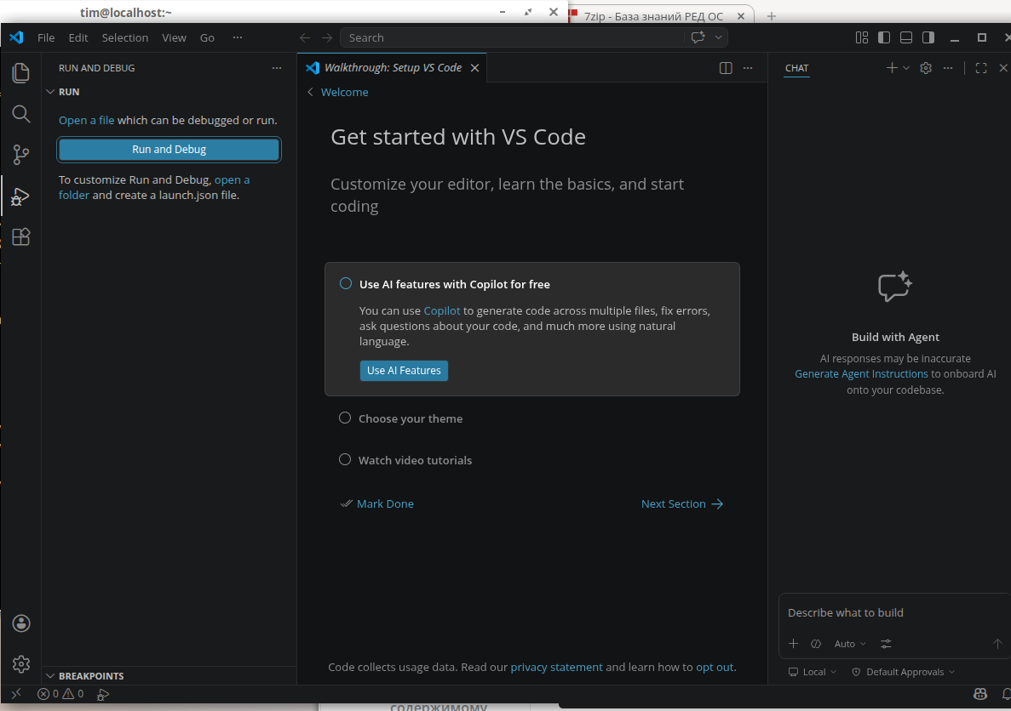
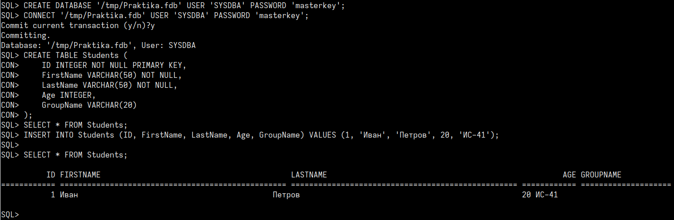
День 2. Установка RedOS и работа с БД
RedOS + RedDataBase
Развернул RedOS, обновил систему
Установил: LibreOffice, PeaZip, PDF-reader, LMD, VS Code
Установил RedDataBase
Создал и заполнил тестовую таблицу:
ID, Firstname, Lastname, age, Groupname
Результат: Работающая БД с тестовыми данными.

Slide 4
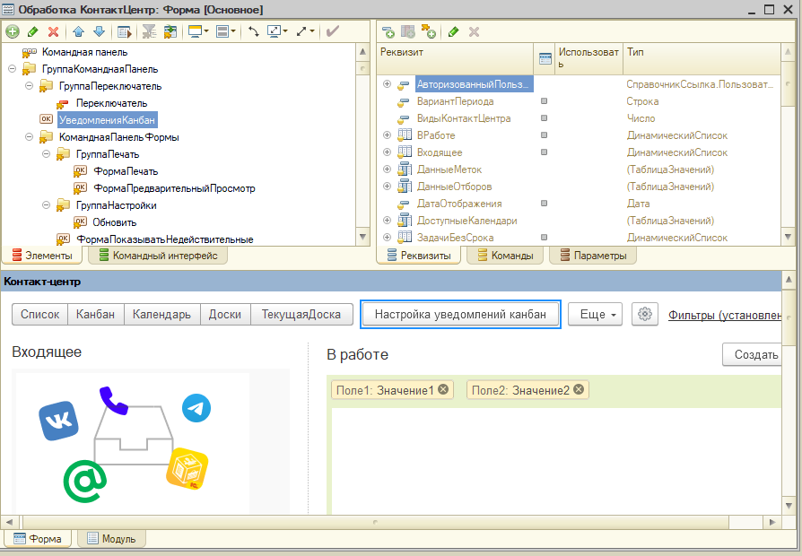
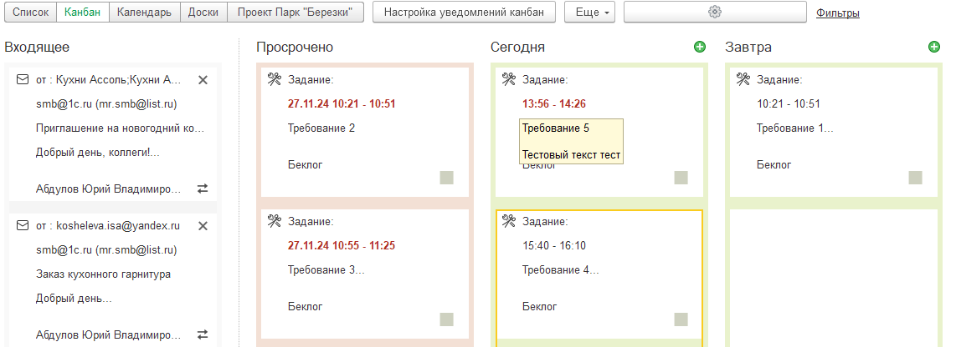
День 3. Разработка обработки для Канбан-доски
Канбан-доска + Внешняя обработка
Разработал обработку «пр_ПроверкаКанбан.epf»:
Регистр сведений — хранение настроек уведомлений
Регистр накопления — защита от дублей
Динамическая форма — поля скрываются при отключении стадий
Результат: Готовая обработка для контроля просроченных задач.

Slide 5
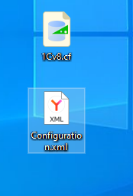
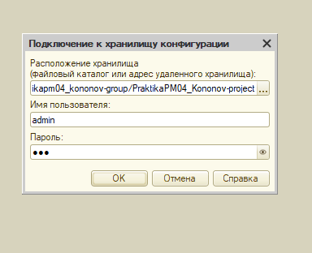
День 4. Git и хранилище конфигураций
Git + GitLab + Хранилище
Выгрузил базу данных в хранилище
Подключился к GitLab
Загрузил файл .cfe
Результат: Конфигурация сохранена в системе контроля версий.

Slide 6
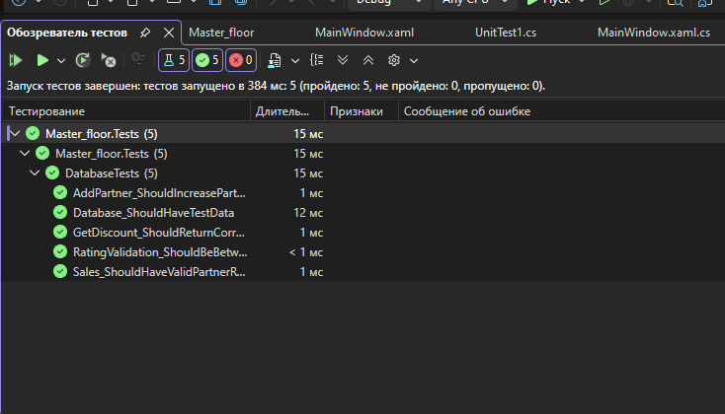
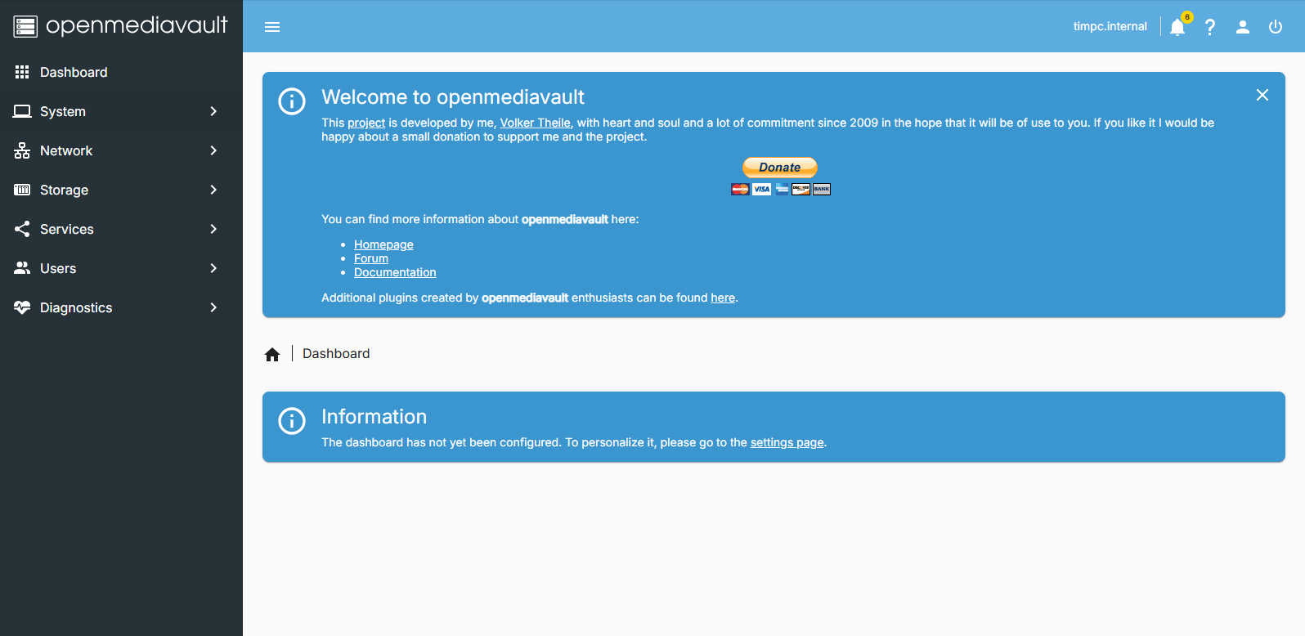
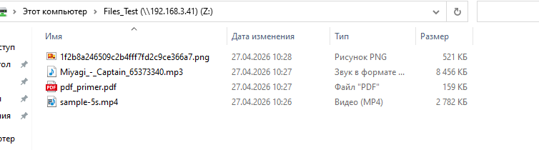
День 5. Настройка SMB и общего доступа
Файловый сервер (SMB)
Создал файловую систему и общую папку
Настроил SMB-протокол
Создал пользователя для доступа
Результат: Общая папка доступна по сети, файлы загружаются и открываются.

Slide 7
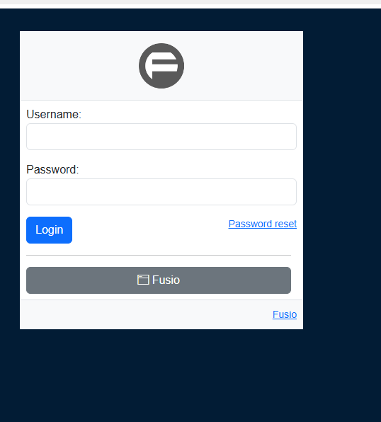
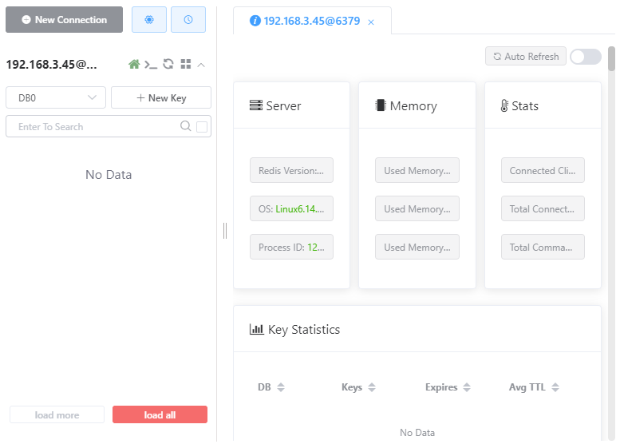
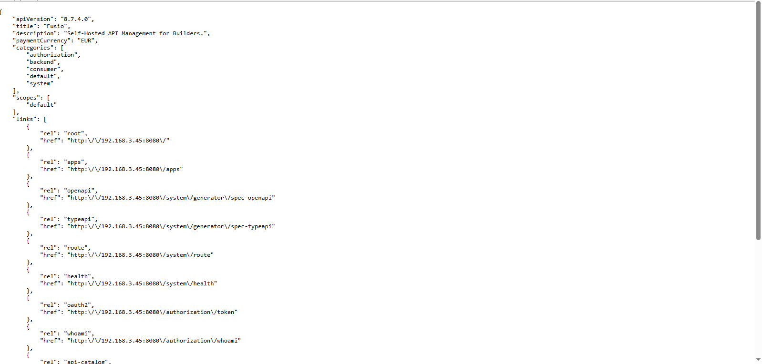
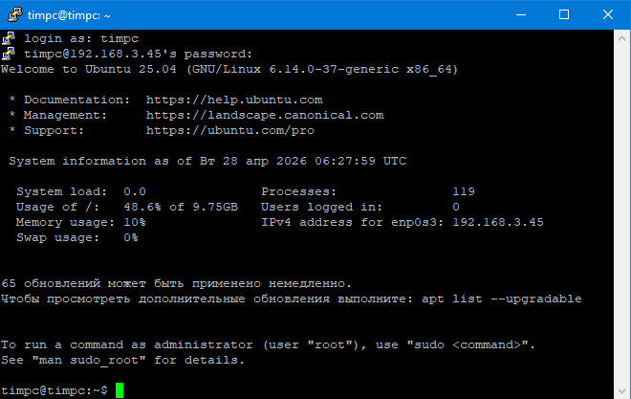
День 6. Redis, API и веб-сервер
Redis + API + Веб-сервер
Настроил PuTTY для удалённого подключения
Установил Redis, задал пароль
Проверил подключение через Redis Desktop Manager
Создал API и настроил окно авторизации
Установил нейросеть
Результат: Работающие Redis и API с авторизацией.

Slide 8
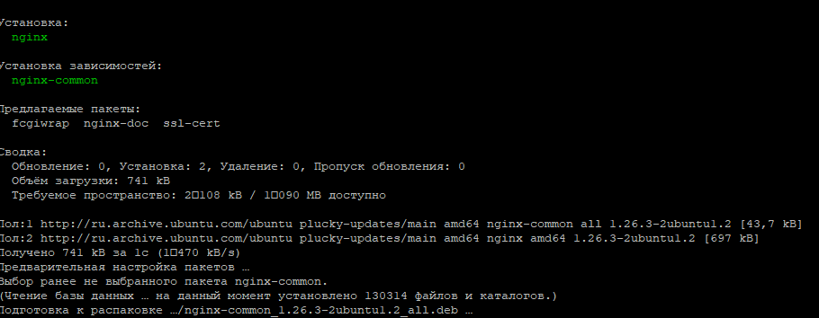
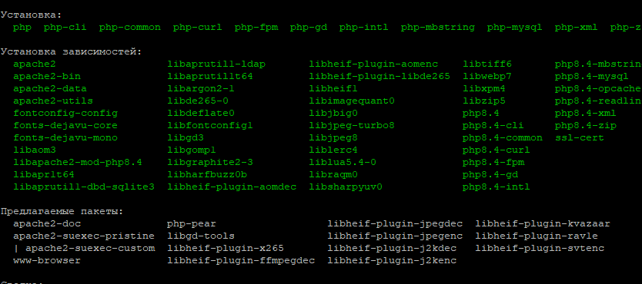

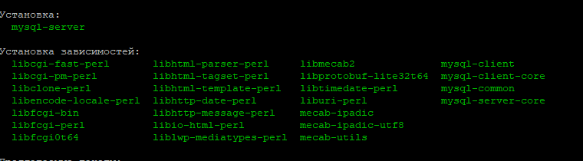
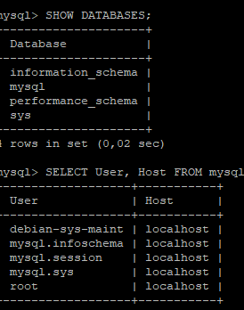
День 7. WordPress
Nginx + MySQL + PHP + WordPress
Установил и настроил LAMP-стек (Nginx, MySQL, PHP)
Создал БД и пользователя для WordPress
Установил и настроил WordPress
Результат: Готовый работающий сайт колледжа на WordPress.

Slide 9
Спасибо за внимание

